Slide 1
Objektorienteeritud programmeerimine
8. loeng, 1. aprill
Marina Lepp

Slide 2
Eelmisel nädalal
Loeng
graafiline kasutajaliides
tunnikontroll
Lisapraktikum
Praktikum
1. kontrolltöö
Üleminek suveajale
Täna on naljapäev

Slide 3
Muresid seoses loengutega
Kas oleks võimalik, et slaidid pannakse enne loengut üles?
Väga halvasti on ikkagi kuulda. Palju kajab.
Teie mikrofon on väga vaikne – mis on tegelikult mõnes mõttes hea, sest pean pingsalt kuulama.

Slide 4
1. kontrolltöö
Eksamile pääsemiseks tuleb saada vähemalt 12 punkti
Järeltöö
17. aprillil 18.15, registreerimine ÕISis (varsti)
Oma kontrolltöö analüüs
1 punkt
enne 8. praktikumi (11. aprill)

Slide 5
Umbes mitu tundi tegelesite eelmisel nädalal selle ainega (loeng+praktikum+iseseisvalt)?
0-2 tundi
2-4 tundi
4-6 tundi
6-8 tundi
8-10 tundi
10-12 tundi
12-14 tundi
üle 14 tunni

Slide 6
Kuivõrd olete selle ainega graafikus?
Isegi ees
Täiesti graafikus
Veidi maas, aga saan ise hakkama
Kõvasti maas, vajan abi
Ei oska öelda

Slide 7
Täna
Sündmused
Omadused
Tunnikontrollist
tulevikust

Slide 8
Kasutajaliidesega edasi
JavaFX
Olid
lava
stseen
stseenigraaf
juur

Slide 9
Kas juur on vahetipp?
Jah
Ei

Slide 10
Stseenigraaf (Scene Graph)
Juur
Leht
Leht
Vahetipp
tipp (node)
abstraktse klassi Node mingi alamklassi isend
lehttipp e. leht (leaf node)
pole alluvaid
vahetipp (branch node)
on alluvaid
abstraktse klassi Parent mingi alamklassi isend
juur ka
Vaatame APIst Node
Leht
Leht
Group
Circle
Rectangle
BorderPane
Text
Circle
https://openjfx.io/javadoc/11/javafx.graphics/javafx/scene/Node.html

Slide 11
Node
Canvas
Parent
Shape
Group
Region
Text
Circle
Polygon
Control
Pane
ChoiceBox
Labeled
TextInputControl
BorderPane
GridPane
Label
ButtonBase
TextArea
Button
CheckBox

Slide 12
Ringid ja ristkülik
public void start(Stage primaryStage){ Group juur = new Group(); Group ringid = new Group(); Circle ring1 = new Circle(50,50,50,Color.RED); Circle ring2 = new Circle(150,150,50,Color.BLUE); Rectangle ristkülik = new Rectangle(300,100,100,100); ristkülik.setFill(Color.GREEN); ringid.getChildren().add(ring1); ringid.getChildren().add(ring2); juur.getChildren().add(ringid); juur.getChildren().add(ristkülik); Scene stseen = new Scene(juur,500,300,Color.SNOW); primaryStage.setTitle("Ringid ja ristkülik"); primaryStage.setScene(stseen); primaryStage.show(); }
Tahvlile stseenigraaf

Slide 13
Mis tuleb ekraanile?
BorderPane juur = new BorderPane(); Text tekst = new Text("a"); StackPane pane1 = new StackPane(); StackPane pane2 = new StackPane(); pane1.getChildren().add(tekst); pane2.getChildren().add(tekst); juur.setLeft(pane1); juur.setRight(pane2); primaryStage.setScene(new Scene(juur,300,300)); primaryStage.show();
tekst a vasakul
tekst a paremal
tekst a nii vasakul kui ka paremal
tühi aken
midagi muud
veateade

Slide 14
Mis tuleb ekraanile?
Text tekst = new Text("a"); StackPane pane1 = new StackPane(); StackPane pane2 = new StackPane(); pane1.getChildren().add(tekst); pane2.getChildren().add(tekst); primaryStage.setScene(new Scene(pane1)); primaryStage.show();
tekst a aknas
tühi aken
midagi muud
veateade

Slide 15
Nupud rühmas
VBox juur = new VBox(); RadioButton raadioNupp1 = new RadioButton("Esimene nupp"); raadioNupp1.setSelected(true); RadioButton raadioNupp2 = new RadioButton("Teine nupp");
ToggleGroup nupuRühm = new ToggleGroup(); raadioNupp1.setToggleGroup(nupuRühm); raadioNupp2.setToggleGroup(nupuRühm);
juur.getChildren().add(raadioNupp1); juur.getChildren().add(raadioNupp2); Scene stseen = new Scene(juur, 300, 300); primaryStage.setTitle("Raadio"); primaryStage.setScene(stseen); primaryStage.show();

Slide 16
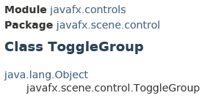
Nupud rühmas
Raadionupud
Klass RadioButton
https://openjfx.io/javadoc/11/javafx.controls/javafx/scene/control/RadioButton.html
Rühm
Klass ToggleGroup
https://openjfx.io/javadoc/11/javafx.controls/javafx/scene/control/ToggleGroup.html

Slide 17
Sündmused
Nupp
Sündmus
Käsitleja
Event
Event handler

Slide 18
Sündmus
Etapid
midagi juhtub
sellest teatatakse (registreeritud objektidele)
teade liigub mingit teed pidi
tee peal võib igasuguseid asju juhtuda
näiteks süüakse ära
reageeritakse – sündmust käsitletakse (handling)

Slide 19
Sündmus
Klassi Event (või selle mingi alamklassi) isend
AWT klass
Swing klass
JavaFX klass

Slide 20
Sündmus
javafx.event.Event
hulk alamklasse
on
sündmuse tüüp
EventType
allikas (Source)
sihtmärk (Target)
https://openjfx.io/javadoc/11/javafx.base/javafx/event/Event.html

Slide 21
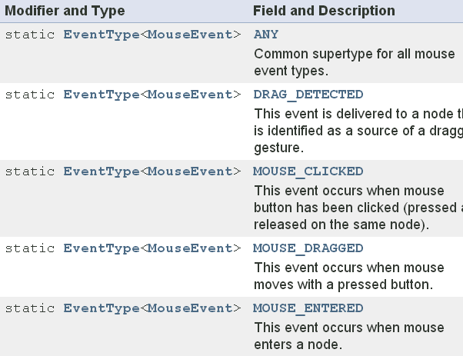
Sündmuse tüüp. EventType
Sündmus EventType<MouseEvent>
MouseEvent
https://openjfx.io/javadoc/11/javafx.base/javafx/event/EventType.html
https://openjfx.io/javadoc/11/javafx.graphics/javafx/scene/input/MouseEvent.html

Slide 22
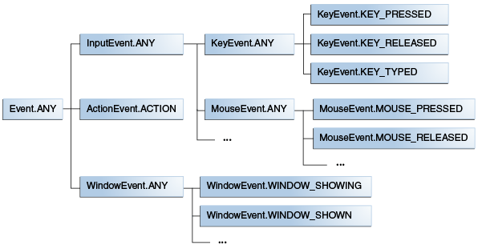
https://docs.oracle.com/javase/8/javafx/events-tutorial/processing.htm
Sündmuste tüübid

Slide 23
Millistele tüüpidele vastab hiirenupule klõpsimine?
ANY
DRAG_DETECTED
MOUSE_CLICKED
MOUSE_DRAGGED
MOUSE_ENTERED

Slide 24
Millised klassid on klassi InputEvent alamklassid?
ActionEvent
DragEvent
KeyEvent
MouseEvent
TouchEvent
WindowEvent

Slide 25
Allikas ja siht
Allikas (source)
sündmuse „algus“
muutub sündmuse teekonnal (event dispatch chain) mööda tippe
Siht (target)
tipp, millega tegevus toimus
sündmuse teekonna lõpp
ei muutu
määratakse vastavalt sündmuse klassile
hiiresündmuse korral tipp, millel asub kursor
kui mitu, siis pealmine
klahvisündmuse korral tipp, millel on fookus
peab realiseerima liidese EventTarget
Window, Scene, Node

Slide 26
Käsitleja
Käsitleja
liidest EventHandler realiseeriva klassi isend
meetod handle
Filter
Käsitleja või filter lisatakse tipule
sündmuse tüüp
käsitleja (filter)
kui on seda tüüpi sündmus, siis meetod handle
https://openjfx.io/javadoc/11/javafx.base/javafx/event/EventHandler.html

Slide 27
Käsitleja eraldi klassis
public class HiireKäsitleja implements EventHandler<MouseEvent> {
public void handle(MouseEvent event) { System.out.println("Siht " +event.getTarget()); System.out.println("Allikas " +event.getSource()); System.out.println("Käsitleja"); }
}

Slide 28
Milline käsitleja?
Lisada käsitleja/filter
addEventHandler(KeyEvent.KEY_PRESSED, eventHandler)
addEventFilter(KeyEvent.KEY_PRESSED, eventHandler)
Sündmuse tüüp

Slide 29
Käsitleja lisamine
EventHandler<MouseEvent> käsitleja = new HiireKäsitleja();
//käsitleja lisamine
ring1.addEventHandler(MouseEvent.MOUSE_ENTERED, käsitleja);
ringid.addEventHandler(MouseEvent.MOUSE_ENTERED, käsitleja);

Slide 30
Mugavusmeetod (convenience method)
setOnEvent-type(EventHandler<event-class> value)
Võimaldab lühemalt kirjutada
Nt setOnKeyPressed(eventHandler)
Nt setOnMouseEntered(eventHandler)
Nt setOnAction(eventHandler)
Piisav paljudel juhtudel
Ainult sagedasemate jaoks
Enamasti kirjeldatud klassis Node
https://docs.oracle.com/javase/8/javafx/events-tutorial/convenience_methods.htm

Slide 31
Käsitleja lisamine, mugavusmeetod
EventHandler<MouseEvent> käsitleja = new HiireKäsitleja();
//mugavusmeetod
ring1.setOnMouseEntered(käsitleja);

Slide 32
Kuidas on võimalik määrata käsitleja?
addEventHandler(ActionEvent.ANY, käsitleja)
addActionHandler(Event.ANY, käsitleja)
setOnAction(käsitleja)
setOnEvent(käsitleja)

Slide 33
Kas klassikirjelduses võib olla teise klassi kirjeldus?
Jah
Ei

Slide 34
Klass teise sees???
public class Loeng8 extends Application { public void start(Stage primaryStage) {
...
ringid.getChildren().add(ring1);
class HiireKäsitleja implements EventHandler<MouseEvent>{ public void handle(MouseEvent event){ System.out.println("Siht "+event.getTarget()); System.out.println("Allikas "+event.getSource()); System.out.println("Käsitleja, sees"); } }
EventHandler<MouseEvent> käsitleja = new HiireKäsitleja(); ring1.setOnMouseEntered(käsitleja);
...
}
}

Slide 35
Millised .class failid tekivad kompileerimisel?
Loeng8.class, HiireKäsitleja.class
Loeng8.class, Loeng8$1HiireKäsitleja.class
Loeng8.class, Loeng8$1.class
Loeng8.class, HiireKäsitleja$Loeng8.class

Slide 36
Anonüümne siseklass
EventHandler<MouseEvent> käsitleja = new EventHandler<MouseEvent>(){
public void handle(MouseEvent event){ System.out.println("Siht "+ event.getTarget()); System.out.println("Allikas "+ event.getSource()); System.out.println("Käsitleja, anonüümne"); }
};
ring1.setOnMouseEntered(käsitleja);

Slide 37
Millised .class failid tekivad kompileerimisel?
Loeng8.class, Käsitleja.class
Loeng8.class, Loeng8$Käsitleja.class
Loeng8.class, Loeng8$1.class
Loeng8.class, Käsitleja$Loeng8.class

Slide 38
Nimetu isendiga
ring1.setOnMouseEntered(
new EventHandler<MouseEvent>() {
public void handle(MouseEvent event){ System.out.println("Siht " +event.getTarget()); System.out.println("Allikas " +event.getSource()); System.out.println("Käsitleja, nimetu"); }
}
);

Slide 39
Erinevaid võimalusi
Kolm järku
Käsitleja klassi kirjeldus
eraldi klassina
siseklassina
anonüümse siseklassina
Käsitleja isendi loomine
nimega
nimetu
Konkreetse tipuga sidumine
ring1.addEventHandler (MouseEvent.MOUSE_ENTERED, käsitleja);
mugavusmeetod ring1.setOnMouseEntered(käsitleja);

Slide 40
Java 8, lambda
Kuna setOnMouseEntered nõuab argumendiks isendit, mille klass realiseeriks EventHandler liidest, ning EventHandler liidesel on vaid üks meetod
Saab kirjutada veel lühemalt
ring1.setOnMouseEntered(event -> ring1.setFill(Color.CHARTREUSE));
ring1.setOnMouseEntered(e -> {System.out.println("Käsitleja, lambda"); ring1.setFill(Color.CRIMSON);}
);

Slide 41
Lisame sündmusi
ring1.setOnMouseExited(
new EventHandler<MouseEvent>(){ public void handle(MouseEvent event){ System.out.println("Siht "+ event.getTarget()); System.out.println("Allikas "+ event.getSource()); System.out.println(event); System.out.println("Käsitleja,väljumisel"); if (ring1.getFill() == Color.CRIMSON) ring1.setFill(Color.DEEPSKYBLUE); else ring1.setFill(Color.FIREBRICK); } });

Slide 42
Nupud rühmas
raadioNupp2.setOnAction(new EventHandler<ActionEvent>() { @Override public void handle(ActionEvent event) { Label silt = new Label("Õige vastus!"); juur.getChildren().add(silt); } });

Slide 43
Kuidas sündmus liigub?
Määratakse siht (target)
vastavalt sündmuse klassile
hiiresündmuse korral tipp, millel asub kursor
kui mitu, siis pealmine
klahvisündmuse korral tipp, millel on fookus
Konstrueeritakse tee
meetod
buildEventDispatchChain()
stseenigraaf, millele on lisatud lava (stage) ja stseen (scene)

Slide 44
Stseenigraaf koos lava ja stseeniga
lavalt sihi poole ja tagasi

Slide 45
Kuidas sündmus liigub?
püüdmisfaas (capturing phase)
lavalt sihi poole
filtrid (filters)
kihisev faas (bubbling phase)
sihilt lava poole
käsitlejad (handlers)
filtrid enne käsitlejaid

Slide 46
Teel võib juhtuda asju!
ringid.addEventFilter(MouseEvent.ANY, new EventHandler<MouseEvent>(){ public void handle(MouseEvent event){ System.out.println("Siht "+ event.getTarget()); System.out.println("Allikas "+ event.getSource()); System.out.println(event); System.out.println("Filter"); ring1.setFill(Color.BLACK); event.consume(); } });

Slide 47
Filtrid ja käsitlejad
Põhiline erinevus rakendamise ajas
Liides EventHandler

Slide 48
Käsitleja või filter
Käsitleja lehtede jaoks
Vahetippudele
käsitleja
saab alluvatele teha vaikereaktsiooni
alluv saab minna spetsiifilisemaks
filter
saab katta üle reaktsiooni
võib keelata sihini jõudmise

Slide 49
Kogu stseen
stseen.addEventHandler(MouseEvent.ANY, new EventHandler<MouseEvent>(){ public void handle(MouseEvent event){ System.out.println("Siht "+ event.getTarget()); System.out.println("Allikas "+ event.getSource()); System.out.println(event); System.out.println("Käsitleja, stseen"); ristkülik.setFill(Color.PERU); } });

Slide 50
Lava
primaryStage.addEventHandler(MouseEvent.ANY, new EventHandler<MouseEvent>(){ public void handle(MouseEvent event){ System.out.println("Siht "+ event.getTarget()); System.out.println("Allikas "+ event.getSource()); System.out.println(event); System.out.println("Käsitleja, stseen"); ristkülik.setFill(Color.PERU); } });
Siht javafx.scene.Scene@7a978892
Allikas javafx.stage.Stage@5dd49826

Slide 51
Omadused (properties)
Idee
JavaBean
jälgida (observe) omaduste muutusi
int → IntegerProperty
double → DoubleProperty
String → StringProperty
JavaFX API
https://docs.oracle.com/javase/8/javafx/properties-binding-tutorial/binding.htm

Slide 52
Omadused (properties)
StringProperty parool = new SimpleStringProperty("parool"); parool.set("qwerty1234"); System.out.println("Parool on vahetatud: " + parool.get());
Parool on vahetatud: qwerty1234

Slide 53
Kuularid (listeners)
ChangeListener – muutuste kuular
meetod changed
InvalidationListener – kehtetuks muutumise kuular
https://openjfx.io/javadoc/11/javafx.base/javafx/beans/value/ChangeListener.html
https://openjfx.io/javadoc/11/javafx.base/javafx/beans/InvalidationListener.html

Slide 54
Kuularid (listeners)
StringProperty parool = new SimpleStringProperty("parool"); parool.addListener(new ChangeListener<String>() { @Override public void changed( ObservableValue<? extends String> ov, String oldVal, String newVal) { System.out.println("Vana parool: "+oldVal); System.out.println("Uus parool: "+newVal); } }); parool.set("qwerty1234"); System.out.println("Parool on vahetatud: " + parool.get());
Vana parool: parool
Uus parool: qwerty1234
Parool on vahetatud: qwerty1234

Slide 55
Aga kasutajaliides?
Lava (Stage)
Window alamklass
erinevaid omadusi
JavaFX API
https://openjfx.io/javadoc/11/javafx.graphics/javafx/stage/Stage.html

Slide 56
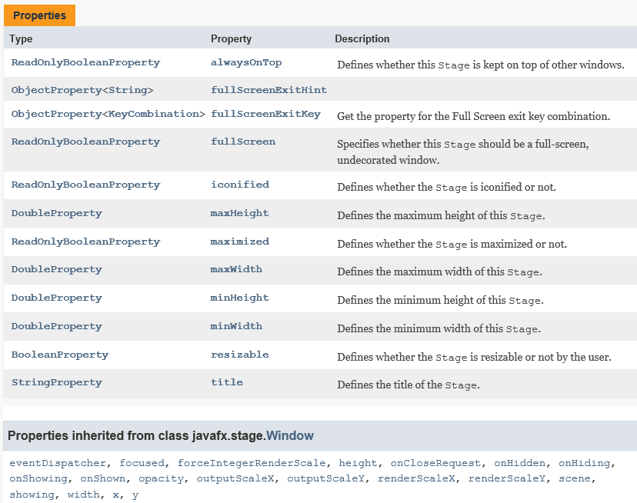

Slide 57
Oleme juba kaudselt omaduste poole pöördunud
primaryStage.setTitle("Ringid ja ristkülik");

Slide 58
Kõrguse muutmine
primaryStage.heightProperty().addListener(
new ChangeListener<Number>() {
@Override public void changed(
ObservableValue<? extends Number> obs, Number vana, Number uus){ System.out.println("Seis muutus. Oli " + vana + ", nüüd on " + uus); }
}
);

Slide 59
Kasutajaliides, omadused, kuularid
TextField raadius = new TextField(); Circle ring = new Circle(50, Color.RED); raadius.textProperty().addListener( new ChangeListener<String>() { @Override public void changed(ObservableValue<? extends String> ov, String oldVal, String newVal) { ring.setRadius(Integer.parseInt(newVal)); } });

Slide 60
Sidumine (binding)
meetod bind
IntegerProperty arv1 = new SimpleIntegerProperty(100); IntegerProperty arv2 = new SimpleIntegerProperty(200);
arv1.bind(arv2);
System.out.println(arv1.get());
200
https://openjfx.io/javadoc/11/javafx.base/javafx/beans/property/Property.html

Slide 61
Sidumine (binding)
IntegerProperty arv1 = new SimpleIntegerProperty(100); IntegerProperty arv2 = new SimpleIntegerProperty(200);
NumberBinding summa = arv1.add(arv2);
System.out.println(summa.getValue());
arv1.set(200); System.out.println(summa.getValue());
arv2.set(300); System.out.println(summa.getValue());
300
400
500
https://openjfx.io/javadoc/11/javafx.base/javafx/beans/binding/NumberBinding.html

Slide 62
Kasutajaliides, omadused, sidumine
Slider sl1 = new Slider(0, 15, 1); Circle ring = new Circle(50, Color.RED);
ring.radiusProperty().bind(
sl1.valueProperty().multiply(10));

Slide 63
Mida väljastab järgmine programmilõik?
IntegerProperty laius = new SimpleIntegerProperty(5); IntegerProperty kõrgus = new SimpleIntegerProperty(10);
kõrgus.bind(laius); System.out.println(laius.get());
0
5
10
15
midagi muud
veateate

Slide 64
Mida väljastab järgmine programmilõik?
IntegerProperty laius = new SimpleIntegerProperty(10); IntegerProperty kõrgus = new SimpleIntegerProperty(10); NumberBinding pindala = laius.multiply(kõrgus); System.out.println(pindala.getValue());
10
0
100
20
midagi muud
veateate

Slide 65
Mida väljastab järgmine programmilõik?
IntegerProperty laius = new SimpleIntegerProperty(10); IntegerProperty kõrgus = new SimpleIntegerProperty(10); NumberBinding pindala = laius.multiply(kõrgus); laius.set(5); System.out.println(pindala.getValue());
10
0
100
15
50
midagi muud
veateate

Slide 66
Mida väljastab järgmine programmilõik?
IntegerProperty laius = new SimpleIntegerProperty(10); IntegerProperty kõrgus = new SimpleIntegerProperty(10); NumberBinding pindala = laius.multiply(kõrgus);
kõrgus.bind(laius); laius.set(5); System.out.println(pindala.getValue());
10
0
100
25
50
midagi muud
veateate

Slide 67
Tunnikontroll
Miks Te loengusse tulite?
Miks Te ei kuula videoloengut?
Kuivõrd loengut üldse on vaja?
…
Paus loengu keskel
Kas on vajalik või pigem segab?
…
Kuidas suhtute klikkerite kasutamisse?
üldküsimused alguses ja lõpus
küsimused asjade kohta, mida pole veel täpsemalt käsitletud
küsimused teadmiste kontrolliks
…
Sülearvutite kasutamine loengus
Kas soovitus sülearvuti loengus ära panna, on asjakohane?
Miks te ikkagi kasutate?
…
Muresid seoses loengutega/praktikumidega/…

Slide 68
Loengus käin, kuna seal seletatakse kõik ilusti lahti ja on lihtsam koduseid ülesandeid teha.
Loengud võiksid jääda.
Loengut oleks vaja ehk iga teine nädal, praktikas õpin asju palju paremini.
Tulin loengusse loengupunkti saama.
Tulin loengusse, kuna kindlal ajal loengusse tulemine on mugavam kui ise leida aega videoloengu jaoks.
Tulin loengusse, et näha sõpru.
Tulin loengusse, kuna tunniplaanis oleks vastasel juhul see aeg auk.
Kontrolltööks videoid üle vaadates saan nüüd mõnedest asjadest palju paremini aru. Seega ära need videod kaduda ei tohi.

Slide 69
Tunnikontroll
Miks Te loengusse tulite?
Miks Te ei kuula videoloengut?
Kuivõrd loengut üldse on vaja?
…
Paus loengu keskel
Kas on vajalik või pigem segab?
…
Kuidas suhtute klikkerite kasutamisse?
üldküsimused alguses ja lõpus
küsimused asjade kohta, mida pole veel täpsemalt käsitletud
küsimused teadmiste kontrolliks
…
Sülearvutite kasutamine loengus
Kas soovitus sülearvuti loengus ära panna, on asjakohane?
Miks te ikkagi kasutate?
…
Muresid seoses loengutega/praktikumidega/…

Slide 70
Väga vajalik.
Paus loengu keskel on väga hea, saab jalgu sirutada ja parkimiskella keerata.
Paus on hea. 1 piisav.
Väga hea, aga kui oleks mugavamad pingid, siis ei oleks vaja.
Ei ole vahet, kas paus on või mitte.
Paus aitab arutada läbi olnud materjali nii, et vestlus kursusekaaslasi ei segaks.
Paus pole vajalik.

Slide 71
Tunnikontroll
Miks Te loengusse tulite?
Miks Te ei kuula videoloengut?
Kuivõrd loengut üldse on vaja?
…
Paus loengu keskel
Kas on vajalik või pigem segab?
…
Kuidas suhtute klikkerite kasutamisse?
üldküsimused alguses ja lõpus
küsimused asjade kohta, mida pole veel täpsemalt käsitletud
küsimused teadmiste kontrolliks
…
Sülearvutite kasutamine loengus
Kas soovitus sülearvuti loengus ära panna, on asjakohane?
Miks te ikkagi kasutate?
…
Muresid seoses loengutega/praktikumidega/…

Slide 72
Klikkeriküsimused on toredad! Kõik küsimused meeldivad ja on arendavad.
Kõik klikkeritega seonduv on hea.
Klikkerid ei tööta enamasti ☹
Klikker on tore, paneb kaasa mõtlema, aga küsimused on päris rasked.
Klikkerite asemel võik kasutada veebiteenust.
Suhtun hästi klikkeritesse, saab loengust interaktiivselt osa võtta ja teadmisi kontrollida.
Hoiavad ärkvel.
Klikkeri küsimused on head, sest saab näha, kas oled teistest maas või samal tasemel.

Slide 73
Tunnikontroll
Miks Te loengusse tulite?
Miks Te ei kuula videoloengut?
Kuivõrd loengut üldse on vaja?
…
Paus loengu keskel
Kas on vajalik või pigem segab?
…
Kuidas suhtute klikkerite kasutamisse?
üldküsimused alguses ja lõpus
küsimused asjade kohta, mida pole veel täpsemalt käsitletud
küsimused teadmiste kontrolliks
…
Sülearvutite kasutamine loengus
Kas soovitus sülearvuti loengus ära panna, on asjakohane?
Miks te ikkagi kasutate?
…
Muresid seoses loengutega/praktikumidega/…

Slide 74
Sülearvutite keelamine on hea, saab paremini keskenduda.
On küll asjakohane, tänases loengus keegi kasutas, istus Facebookis, häiris.
Arvan, et see on hea mõte, et üleval saab arvutit kasutada, aga muidu mitte.
Arvan, et sülearvutite keeld on mõttetu, peamiselt sellepärast, et loeng ei ole nii kasulik kõigile, et kõik peaksid olema sunnitud seda kuulama.
Ise ei kasuta loengus sülearvutit ja arvan, et on mõistlik, et loengus ei tegeleta kõrvaliste asjadega.
Ei näe vajadust sülearvutit loengus kasutada, tahvlil tehtud näiteid ei jõua nagunii maha kirjutada.

Slide 75
if (arvuti kasutamine loengus = true) {
return “ei suuda süveneda“;
}
else {
return “suudan süveneda“; }

Slide 76
Loengu tempo oli
liiga kiire
paras
liiga aeglane

Slide 77
Materjal tundus
liiga lihtne
parajalt jõukohane
liiga keeruline

Slide 78
Suur tänu osalemast! Kohtumiseni!

